Slide 1
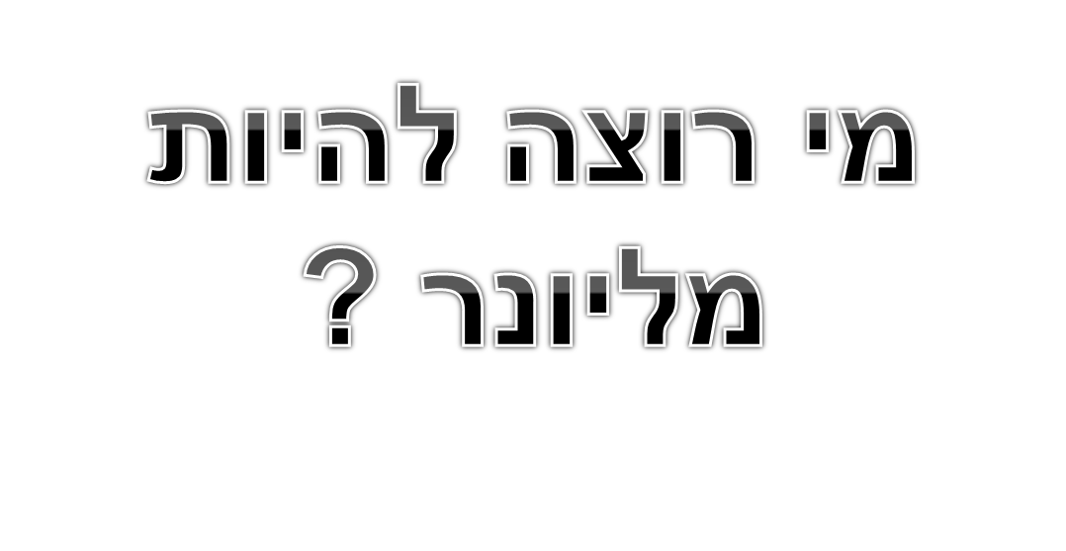


לחץ לתחילת המשחק

Slide 2
שאלה: מדוע הלך אלקנה לשילה כל שנה בדרך אחרת?
1000000
100000
10000
5000
1000
לא זכר את הדרך
500
רצה לבקר חברים
200
לשכנע את ישראל לעלות עימו
100
פחד שיזהו אותו

Slide 3
שאלה: מה אמר אלקנה לחנה כשבכתה?
1000000
100000
10000
5000
1000
שהוא אוהב אותה
500
אנכי טוב לך מעשרה בנים
200
שתפסיק לבכות
100
תאכלי עוד מנה

Slide 4
שאלה: מדוע עלי חשב את חנה לשיכורה? בחר תשובה שאינה נכונה
1000000
100000
10000
5000
1000
כי רק שפתיה נעו וקולה לא נשמע
500
כיון שהאריכה בתפילתה
200
ראה באורים ותומים את האותיות ש,כ,ר,ה
100
כי עלי לא רגיל לראות אישה מתפללת.

Slide 5
שאלה: מה היה נדרה של חנה?
1000000
100000
10000
5000
1000
להקדיש את בנה ל-ה'
500
לחזור לשילה בכל הזדמנות
200
לעלות לרגל 3 פעמים בשנה
100
לאכול בכל יום מנה אחת אפיים

Slide 6
שאלה: למה נקרא שמואל בשם זה?
1000000
100000
10000
5000
1000
שם א-ל
500
בת קול הכריזה עליו
200
שאול מאת ה'
100
שמע הא-ל

Slide 7
שאלה: השלם את המשפט: "ה' מוריש ומעשיר, משפיל אף _________"
1000000
100000
10000
5000
מרומם
1000
500
מעלה
200
מוריד
100
מתהלל

Slide 8
שאלה: מדוע השתמשו בני עלי במזלג שלוש השיניים?
1000000
100000
10000
5000
1000
כך היה המזלג של הכהנים
500
שן אחת של המזלג נשברה
200
כדי לקחת יותר בשר מהקורבן
100
בני עלי היו צדיקים.

Slide 9
שאלה: מה לא הוזכר בדברי איש הא-לוקים לעלי?
1000000
100000
10000
5000
1000
בחירת הכהנים
500
תוכחה על מעשי בניו
200
העונשים שיהיו לו ולביתו
100
תהיה מלחמה בקרוב

Slide 10

